Slide 1
Vorstellung E-Rezept CGM TURBOMED
01.Dezember 2023
André Schmeling

Slide 2
1
Voraussetzungen E-Rezept
2
Aktivierung E-Rezept in CGM TURBOMED
3
Schaubild E-Rezept
4
Fragen & Antworten
5
E-Rezept in CGM TURBOMED
live

Slide 3
01
E-REZEPT VORAUSSETZUNGEN

Slide 4
VORAUSSETZUNGEN E-Rezept
Mindestens CGM TURBOMED Version 22.2.1 (Q2 2022)
Vorhandener Anschluss der Praxis an die Telematikinfrastruktur
Signierende Arzt verfügt über einen eHBA Generation 2 (ACHTUNG: Anders als bei der eAU, Signierung via SMC-B nicht möglich)
TI-Station benötigt ein zugeordnetes Kartenterminal
Für die Authentisierung der Praxis mittels SMC-B
Für die Signierung des E-Rezepts mittels eHBA
Komfortsignatur
Anbindung AIS an den Konnektor mit aktivierter TLS-Verschlüsselung
Aktivierung der Komfortsignatur in der Konfiguration des Konnektors
Drucker mit min. 300dpi für den Patientenausdruck (Optional)

Slide 5
02
AKTIVIERUNG E-REZEPT IN CGM TURBOMED

Slide 6
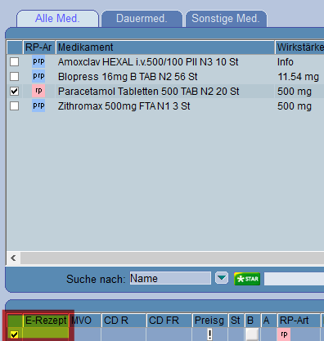
Aktivierung E-Rezept in CGM TURBOMED
Keine Modulfreischaltung erforderlich
Bei der erstmaligen Nutzung müssen folgende Schritte durchgeführt werden
Bestätigung der Einwilligungserklärung
Setzen der Route zum Fachdienst der gematik

Slide 7
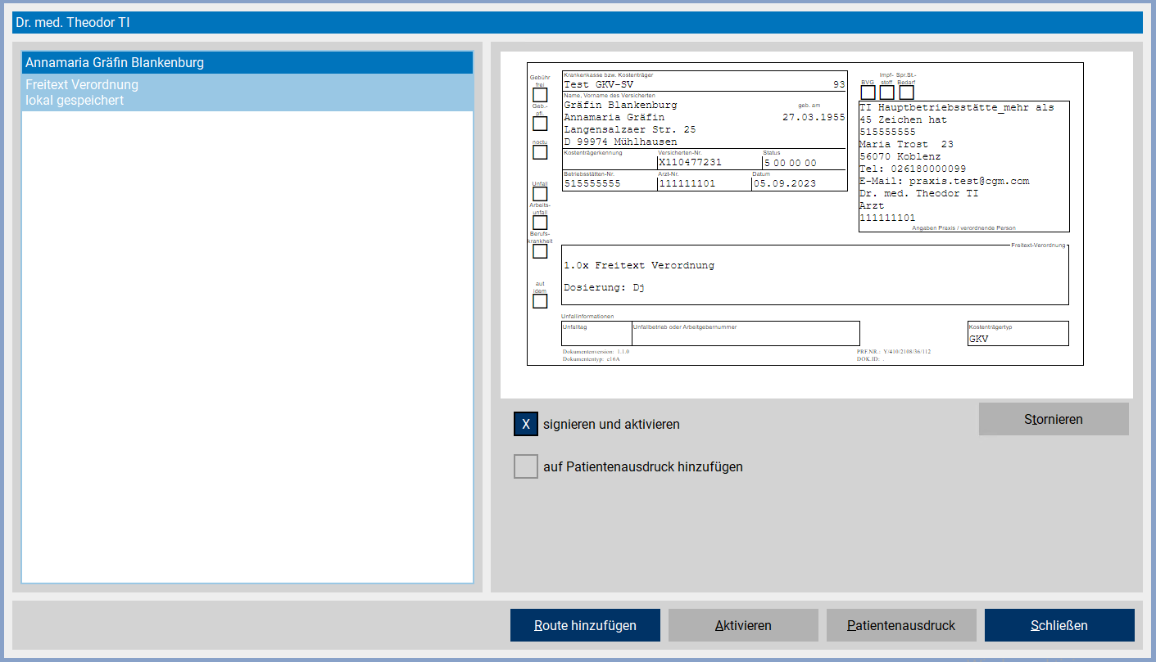
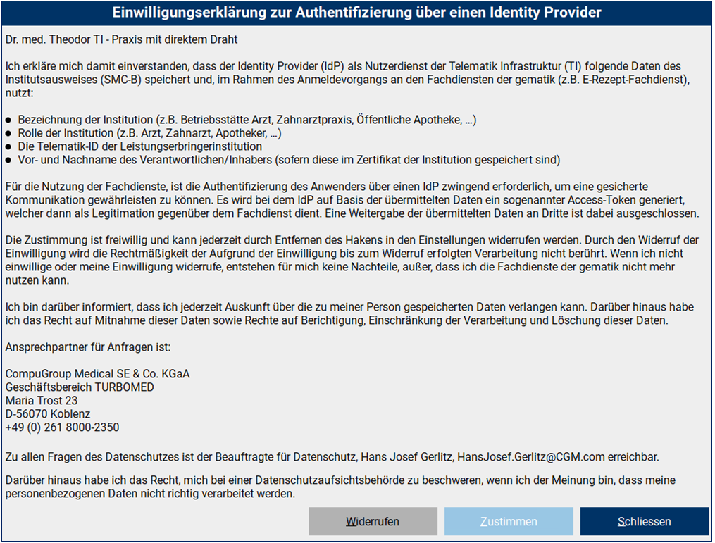
Aktivierung E-Rezept in CGM TURBOMED

Slide 8
03
SCHAUBILD E-REZEPT

Slide 9
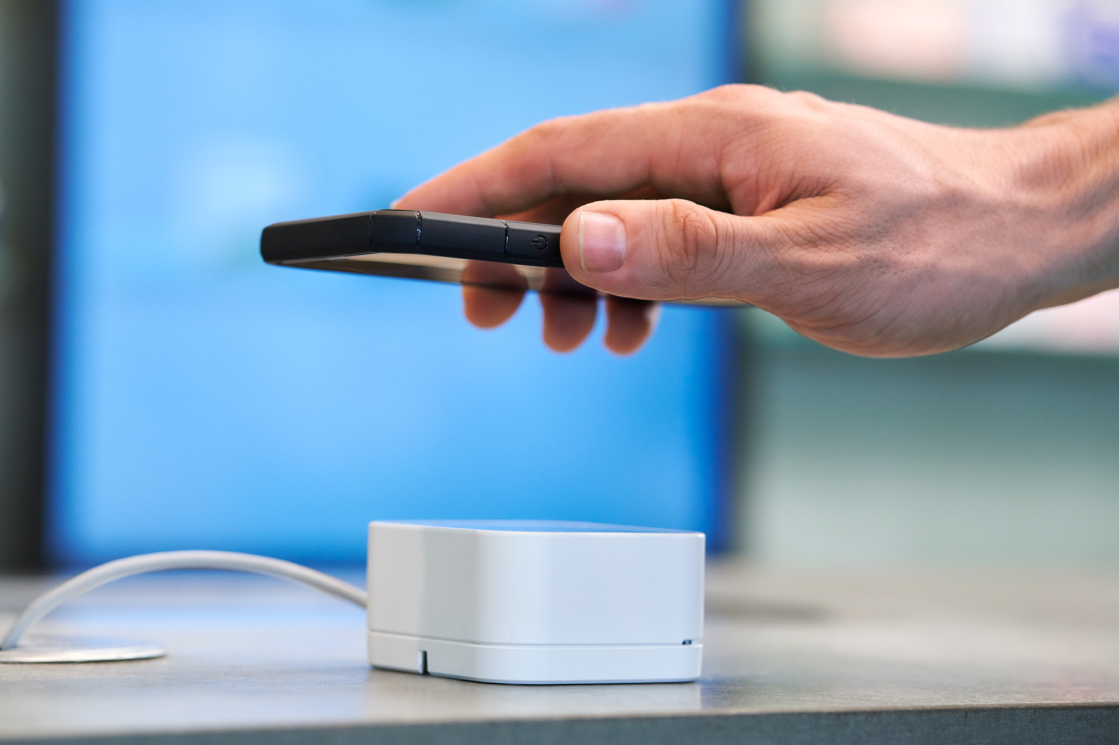
Funktionsweise
Praxis
Patient
Apotheke
Ausdruck
Optional kann ein Ausdruck der E-Rezepte erfolgen.
Ablage
Das E-Rezept kann optional von den MFA vorbereitet und auf einen virtuellen Stapel gelegt werden.
Ausdruck
Handy
Auswahl
Der Anwender wählt wie bisher die zu verordnenden Medikamente aus.
Verordnung
Die Verordnung wird wie gewohnt in CGM TURBOMED erstellt.
Signatur
Einzel- oder Stapelsignatur Idealerweise mit aktivierter Komfortsignatur
Versand
Ablage der E-Rezepte auf dem Fachdienst (gematik) durch das AIS
Abruf
Abruf der E-Rezepte von dem Fachdienst (gematik)
Abgabe
Ausgabe der Medikamente
eGK

Slide 10
04
FRAGEN & ANTWORTEN

Slide 11
Fragen & Antworten
Benötige ich für jeden Arzt ein Kartenlesegerät?
Können Rezepte vorbereitet werden ohne bereits eingelesene eGK?
Muss der Patient trotzdem kommen, um 1x die Versicherten Karte einzulesen, sodass man einen Versicherungsnachweis hat?
Kann man mehrere Medikamente auf ein E-REZEPT schreiben
Reicht die Aktivierung des E-REZEPTES an einem Arbeitsplatz oder muss sie an allen Arbeitsplätzen aktiviert werden?
Woran erkenne ich, ob ich den eHBA der 2. Generation habe?

Slide 12
Fragen & Antworten
Was ist der Unterschied zwischen der Komfort Signatur und der Stapel Signatur?
Wie kommt das E-REZEPT auf die Versicherten Karte des Patienten?
Sieht man auch, ob das E-REZEPT eingelöst wurde?
Muss der Patient für Folgerezepte in die Praxis kommen?

Slide 13
Infomaterial
CGM TURBOMED Veranstaltungen:
https://www.cgm.com/turbomed-termine
YouTube:
https://www.youtube.de/turbomedlve

Slide 14
04
E-REZEPT IN CGM TURBOMED

Slide 15
VIELEN DANK FÜR IHRE AUFMERKSAMKEIT!

